Slide 1
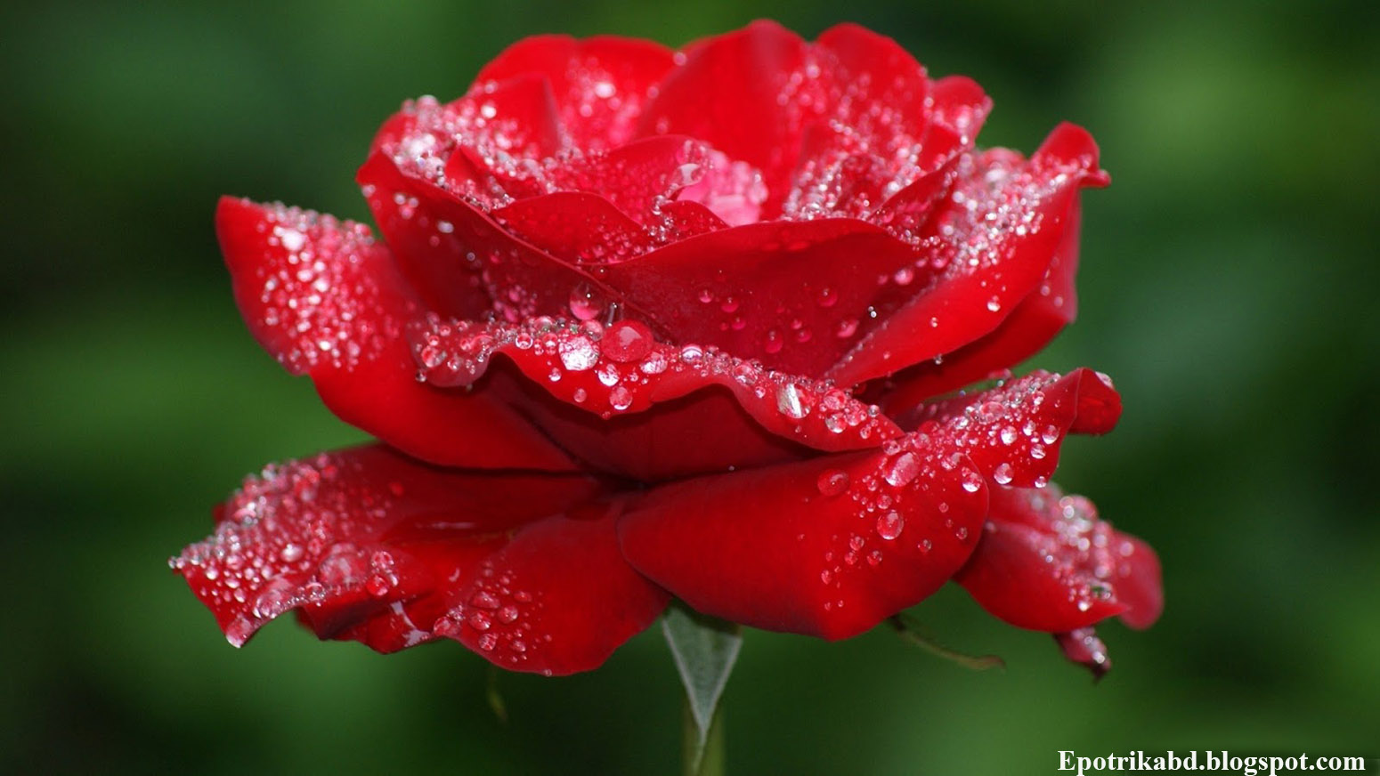
সকল কে লাল গোলাপের শুভেচ্ছা

Slide 2
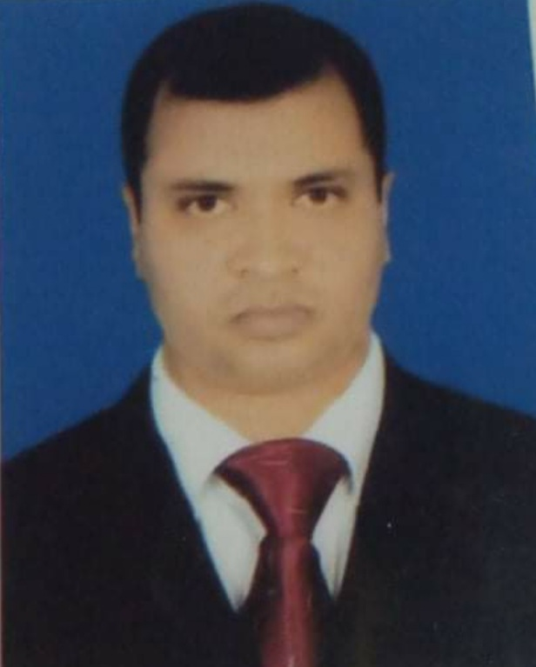
শিক্ষক পরিচিতিঃ
প্রলয় কুমার দত্ত
বি ,কম (অনার্স), এম, কম (ব্যবস্থাপনা)
সি,ইন,এড
সহকারি শিক্ষক
৬২, দক্ষিণ হরিষকুল সরকারি প্রাঃ বিদ্যালয় ।
নবাবগঞ্জ, ঢাকা।

Slide 3
একটি ভিডিও দেখিঃ

Slide 4
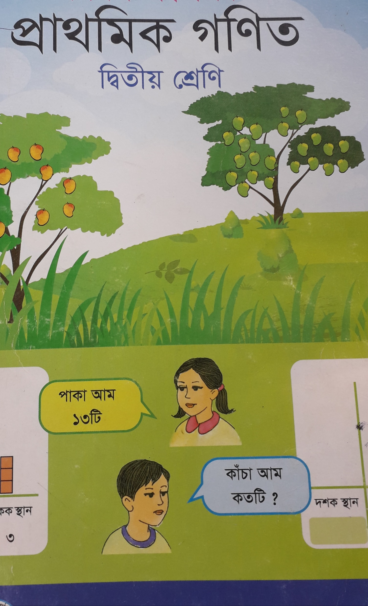
পাঠ পরিচিতিঃ
শ্রেণিঃ দ্বিতীয়
বিষয়ঃ প্রাথমিক গণিত
সময়ঃ ৪০ মিনিট।
পাঠঃ ২.১ যোগ
পাঠ্যাংশঃরেজার ৩২ টি ------ কাগজ হল? পৃষ্ঠা নংঃ ১৭--- ১৮।(অধ্যায়ঃ২)
পাঠঃ১

Slide 5
শিখন ফলঃ
৯.১.১ উপকরণ ব্যবহার করে যোগ করতে পারবে(যোগ ফল হবে অনূর্ধ্ব ১০০)।

Slide 6
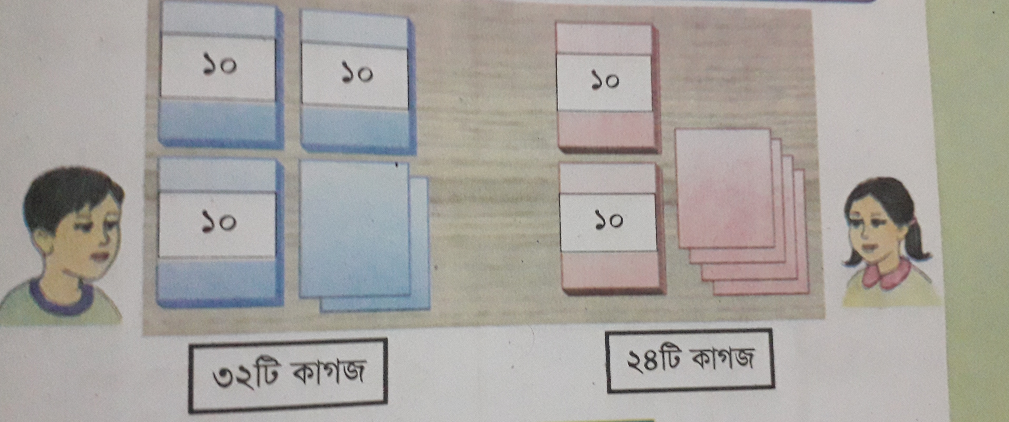
পাঠ্য বইয়ের সাথে সংযোগঃ পৃষ্ঠাঃ ১৭-১৮
রেজার ৩২ টি কাগজ ছিল। মিনা তাকে ২৪টি কাগজ দিল। এখন রেজার কতগুলো কাগজ হল ?
৩২+২৪=৫৬
গাণিতিক বাক্য লিখি

Slide 8
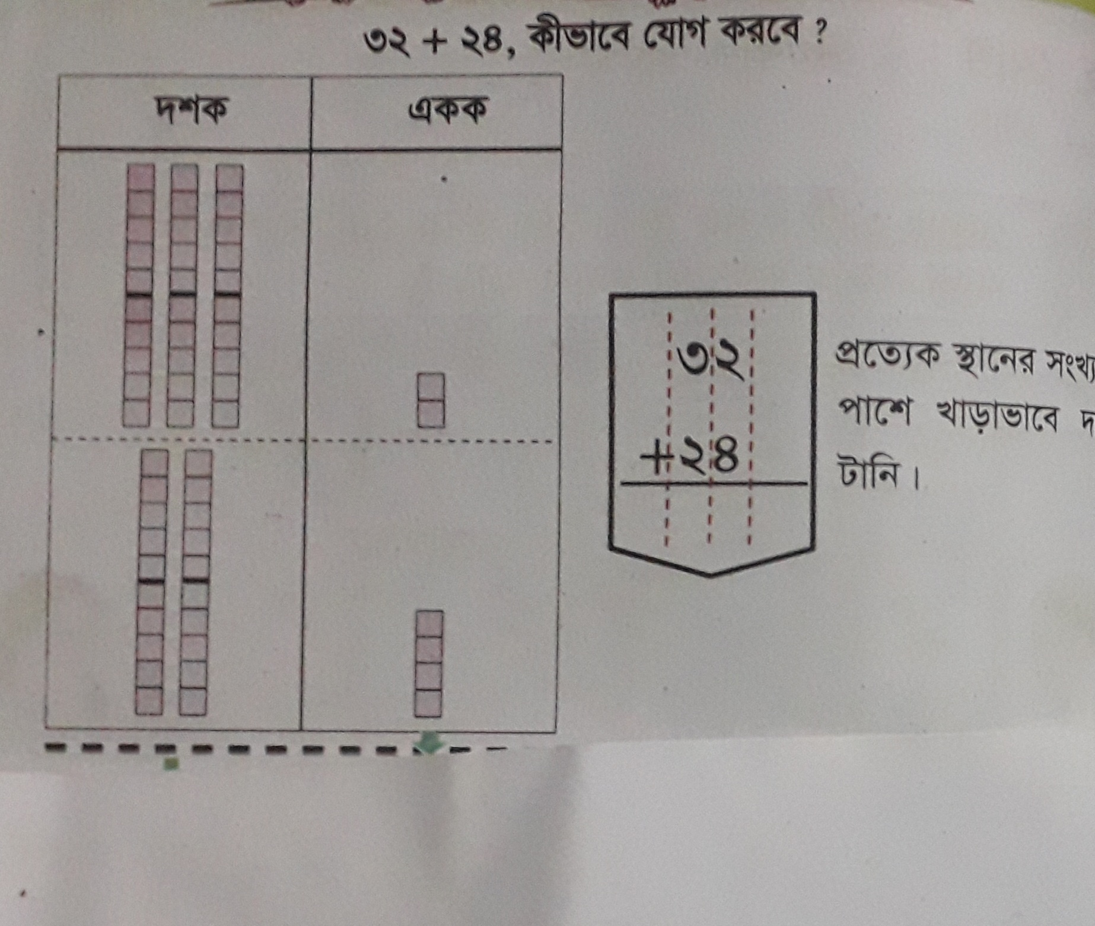

Slide 10
হিসাব করঃ
ক) ২২+৪৩= কত?
খ) ৫৪+১১= কত?

Slide 11
মূল্যায়নঃ
অপুর ৩৪ টি মার্বেল ছিল। তমা তাকে ২৫ টি মার্বেল দিল।এখন অপুর কতগুলো মার্বেল হল?

Slide 12
বাড়ির কাজঃ
ক) ৩২+৪৩= কত?
খ) ৫৪+১১= কত?
গ) ৭৫+২৩= কত?

Slide 13
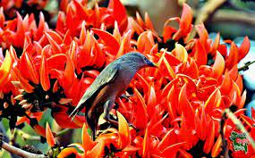
সকলকে ধন্যবাদ

